Slide 1
Biologiczne mechanizmy działania leków stosowanych w leczeniu otyłości.
dr n. med. Melania Mikołajczyk-Solińska
Klinika Chorób Wewnętrznych, Diabetologii i Farmakologii Klinicznej UM w Łodzi

Slide 2
Czy warto rozmawiać na temat otyłości?

Slide 3
Otyłość - definicja
choroba przewlekła bez tendencji do samoistnego ustępowania, powstająca w wyniku dodatniego bilansu energetycznego będącego wynikiem przewagi energii pobranej z pożywienia nad energią wydatkowaną (podstawowa przemiana energii, termogeneza, aktywność fizyczna)
wg WHO nadmierne gromadzenie tkanki tłuszczowej, powodujące rozwój innych chorób

Slide 4
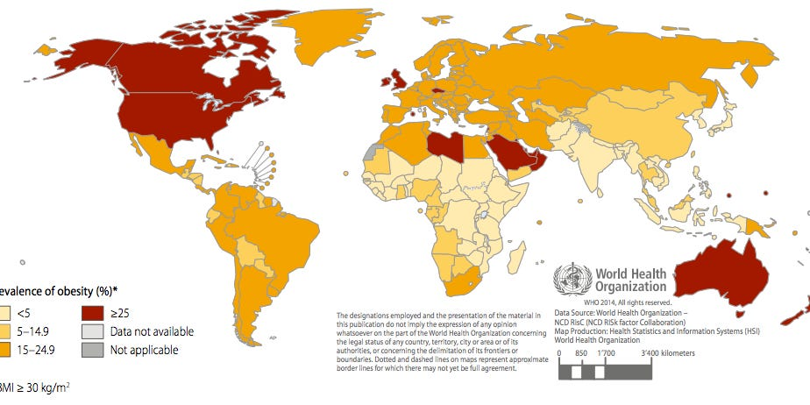
Otyłość - epidemiologia

Slide 5
Otyłość - epidemiologia
Świat: nadwaga 39% (1.9 mld), otyłość 13 % (650 mln) /WHO 2016/
Europa: nadwaga 50%, otyłość 20 % mężczyzn, 23% kobiet
Polska: nadwaga 43,2%, otyłość 24,4% mężczyzn
nadwaga 30,5%, otyłość 25,0% kobiet /bad WOBASZ 2016/

Slide 6
Otyłość u dzieci epidemiologia
w Polsce problem nadwagi i otyłości dotyczy około 10% małych dzieci (1-3 lata), 30% dzieci w wieku wczesnoszkolnym i 22% młodzieży do 15 roku życia.
otyłe dziecko to najczęściej otyły dorosły
występuje duże ryzyko otyłości u dzieci, których rodzice są otyli. Z badań wynika, że 70% dzieci, których oboje rodzice są otyli, również jest otyłe. Jeżeli oboje rodzice są szczupli, ryzyko otyłości u dziecka wynosi jedynie 10%.
OKRES MŁODZIEŃCZY – KSZTAŁTOWANIE NAWYKÓW, CZAS NA DZIAŁANIE!!!

Slide 7
Otyłość – czynniki ryzyka
Czynniki środowiskowe
- zmiana nawyków żywieniowych i struktury spożycia żywności
- zmniejszająca się aktywność fizyczna
- przewlekły stres

Slide 8
2. Czynniki dziedziczne
- liczba genów kandydatów podejrzanych o udział w otyłości wynosi ok 600
otyłość jest składową rzadkich zespołów chorobowych uwarunkowanych genetycznie m.in. osteodystrofia Albrighta, zespół Pradera i Williego, zespół Bardeta i Biedla
w zdecydowanej większości przypadków rodzinnego występowania otyłości większa rolę niż czynniki genetyczne odgrywa powielanie niekorzystnych nawyków żywieniowych i wzorców spędzania wolnego czasu

Slide 9
3. Zaburzenia emocjonalne
-obniżenie samooceny
-nieumiejętność zaspakajania lub realizowania potrzeb psychicznych
-zespół nocnego jedzenia
-zespół kompulsywnego jedzenia
-uzależnienie od jedzenia

Slide 10
4. Otyłość związana z zaburzeniami hormonalnymi
-zespół Cushinga
-uszkodzenie podwzgórza
-niedoczynność przysadki
-niedoczynność tarczycy i in.

Slide 11
5. Wpływ leków
-glikokortykosteroidy
-leki przeciwdepresyjne (z wyłączeniem SSRI i SNRI)
-neuroleptyki klasyczne i atypowe
-insulina
-pochodne sulfonylomocznika i in.

Slide 12
Kryteria rozpoznawania nadwagi i otyłości w oparciu o BMI
Pożądana masa ciała | BMI [kg/m2] 18,5–24,99
Nadwaga | 25,0–29,99
Otyłość I stopnia | 30,0–34,99
Otyłość II stopnia | 35,0–39,99
Otyłość III stopnia | ≥ 40,0
*BMI zależy od wieku, płci oraz grupy etnicznej
*proszę pamiętać o ograniczeniach wskaźnika BMI w diagnostyce nadwagi i otyłości!

Slide 13
BMI (body mass index)
najpowszechniej stosowanym w codziennej pracy lekarskiej i badaniach populacyjnych do rozpoznania i oceny stopnia otyłości wskaźnikiem, jest wskaźnik masy ciała BMI (body mass index), zwany także wskaźnikiem Queteleta
Obliczamy go dzieląc masę ciała (kg) przez wzrost do kwadratu (m²)

Slide 14
Wskaźnik WHR (waist-hip ratio)
prosty miernik tzw. otyłości centralnej, czyli nadmiernego nagromadzenia tłuszczu w okolicy brzusznej. Określając WHR mierzymy najwęższe miejsce w talii i najszersze miejsce w biodrach, a następnie dzielimy obwód talii przez obwód bioder. Otrzymany wynik u kobiet nie powinien przekroczyć 0,8; natomiast u mężczyzn 0,9.
WHR = obwód talii (cm)/obwód bioder (cm)

Slide 15
Precyzyjna ocena ilości tkanki tłuszczowej ( gł. w badaniach naukowych)
Absorpcjometria promieniowania rentgenowskiego o podwójnej energii DXA (DXA – dual energy X-ray absorptiometry) uznawane jest za metodę referencyjną, służącą do oceny ilości tkanki tłuszczowej w organizmie. DXA wykorzystuje zjawisko osłabienia wiązki promieniowania jonizującego, przechodzącej przez różne tkanki organizmu. Różnica w pochłanianiu dwóch energii (43 i 110 keV) przez tkankę miękką i kostną, oprócz badania gęstości mineralnej kości umożliwia także ocenę zawartości tkanki tłuszczowej.
Metoda bioimpedancji elektrycznej (BIA, bioelectrical impedance analysis) polega na pomiarze oporu elektrycznego (impedancji), na który składa się rezystancja i reaktancja tkanek miękkich, przez które jest przepuszczany prąd elektryczny o niskim natężeniu. Wyniki tych pomiarów są dostępne natychmiast i powtarzalne z < 1% ryzykiem błędu. Technika ta wykorzystywana jest szeroko w badaniach nad zaburzeniami odżywiania, do prognozowania ryzyka chorób sercowo-naczyniowych i metabolicznych, czy w medycynie sportowej
Pomiar przewodnictwa elektrycznego ustroju (TOBEC)
Tomografia komputerowa
Magnetyczny rezonans jądrowy

Slide 16
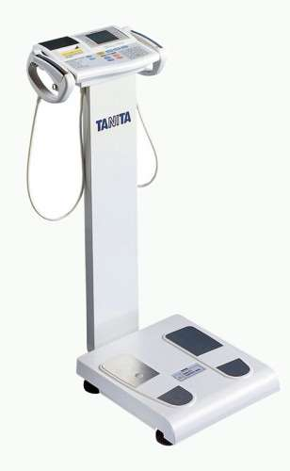
Zawartość tkanki tłuszczowej (met. DXA lub BIA)
 | Nadwaga | Otyłość
Dla mężczyzn | 20-24.9% | ≥ 25%
Dla kobiet | 30-34.9% | ≥ 35%

Slide 17
Dlaczego otyłość jest poważną chorobą?
Ponieważ jest to choroba śmiertelna, skracająca długość życia i obniżającą jego jakość. Szacuje się, że skraca życie średnio o 10 lat.
Otyłość zatem to nie tylko względy estetyczne!
Statystyczne szanse na dożycie do 70 r. ż.
BMI 20-25 kg/m2 --- 80 %
BMI 35-40 kg/m2 --- 60%
BMI > 40 kg/m2 --- 50%

Slide 18
Otyłość - powikłania
Zaburzenia gospodarki węglowodanowej
Nadciśnienie tętnicze
Dyslipidemia
Miażdżyca
Zawał serca
Udar mózgu
Stłuszczeniowa choroba wątroby
Przewlekła choroba nerek
Zespół bezdechu sennego
Zaburzenia płodności
Choroby nowotworowe (m.in. rak piersi, trzonu macicy, jelita grubego)
Choroby układu kostno-stawowego
Refluks żołądkowo przełykowy
Wysiłkowe nietrzymanie moczu
Problemy psychologiczne
Depresja
OTYŁOŚĆ – PROBLEM INTERDYSCYPLINARNY

Slide 19
Powikłania otyłości
(jak gałęzie, liście, owoce)
Otyłość (jak korzeń)

Slide 20
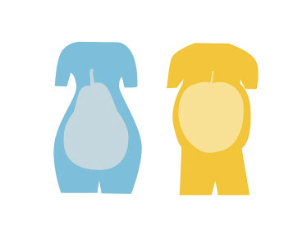
Ryzyko rozwoju powikłań otyłości u poszczególnych chorych różni się w zależności od:
ilości nadmiaru tkanki tłuszczowej
jej rozmieszczenia (najgroźniejsza metabolicznie jest tkanka tłuszczowa trzewna)
czasu trwania

Slide 21
Niefarmakologiczne możliwości leczenia nadwagi i otyłości
Regularne posiłki o niskim niskim indeksie glikemicznym
Regularna aktywność fizyczna
Terapia behawioralna i psychoterapia
Regularny sen
Metody manualne
Ujemny bilans energetyczny

Slide 22
Zalecenia dietetyczne - ABC
węglowodany głównie o niskim indeksie glikemicznym z ograniczenie do minimum jedno i dwucukrów (m.in. cukier, słodycze, miód, soki, napoje gazowane)
zwiększenie spożycia błonnika ( m.in. pełnoziarniste produkty zbożowe, warzywa bogate w błonnik)
wybieranie „dobrych” tłuszczów wielonienasyconych ( m.in. oleje roślinne np. oliwa z oliwek, ryby morskie, orzechy)
unikanie „złych” tłuszczów nasyconych i izomerów trans ( m.in. wieprzowina, wołowina, podroby, smalec, śmietana, majonez, żółte sery, słodycze)
rekomendowane są tłuszcze roślinne, z wyjątkiem palmowego i kokosowego
maksymalne ograniczenie spożycia alkoholu ( „puste” kalorie oraz ryzyko niedocukrzenia)
ograniczenie spożycia soli kuchennej
picie wody (przy wadze 70 kg -- > 2,5 l/dobę)

Slide 23
Indeks glikemiczny i ładunek glikemiczny
Indeks glikemiczny (IG) - średni procentowy wzrost stężenia glukozy we krwi po spożyciu porcji produktu zawierającej 50 gramów przyswajalnych węglowodanów. Wzrost poziomu cukru we krwi w przypadku spożycia 50 gramów glukozy przyjęto jako podstawę skali (100%)
Ładunek glikemiczny (ŁG) – (ilość węglowodanów w gramach *IG )/100
przydatność ładunku glikemicznego w planowaniu diety opiera się na założeniu, że produkty o wysokim IG spożywane w małych ilościach dają taki same efekt w wyrzucie insuliny do krwi, jak produkty o niskim IG, za to spożywane w dużych ilościach
Liczy się rodzaj i ilość spożywanych węglowodanów!

Slide 24
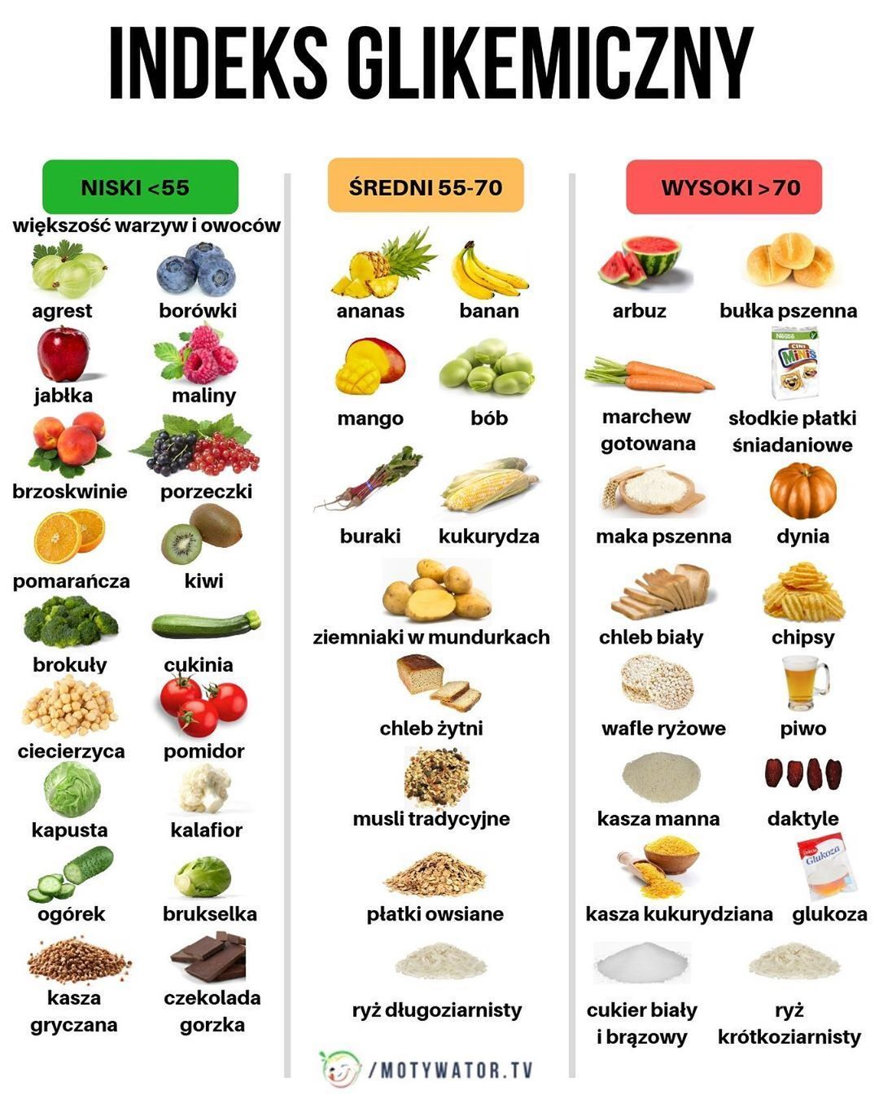
Regularne posiłki o niskim niskim indeksie glikemicznym

Slide 25
Prowadzenie dzienniczka
Zapisywanie
przyjmowanych pokarmów i płynów
aktywności fizycznej
pomiarów antropometrycznych
papierowy lub w aplikacji na smartfona

Slide 26
Regularna aktywność fizyczna
Minimum 150 minut tygodniowo (najlepiej 150-250 minut tygodniowo)
Zaleca się głównie regularną, aerobową aktywność fizyczną o umiarkowanym nasileniu: szybki marsz, jazda na rowerze, pływanie, ćwiczenia w wodzie, nordic walking
U osób otyłych, ze względu na obciążenia stawów skokowych i kolanowych nie zaleca się skoków, szybkiego biegania, zjazdu na nartach, wspinaczki górskiej
W celu zwiększenia masy mięśniowej i poprawy postawy ciała dodatkowo zaleca się wykonywanie ćwiczeń oporowych

Slide 27
Docelowe tętno treningowe
U osób bez chorób sercowo-naczyniowych 60-70% tętna maksymalnego wyliczanego ze wzoru:
220 - wiek (lata)
U osób z rozpoznaniem choroby układu krążenia 40-70% rezerwy tętna wyliczonej ze wzoru:
najwyższa wartość tętna osiągnięta
w czasie próby wysiłkowej
wartość tętna spoczynkowego

Slide 28
Terapia behawioralna i psychoterapia
analiza i modyfikacja zachowań żywieniowych i związanych z aktywnością fizyczną
uczenie samoobserwacji, technik kontroli procesu jedzenia, radzenia sobie ze stresem, wzmacnianie motywacji do długoterminowego podtrzymywania zmian

Slide 29
Regularny sen
nowoczesny świat: śpimy krócej, często pracujemy do późnych godzin nocnych lub w systemie zmianowym, otacza nas cały czas sztuczne światło
zaburzenia rytmu dobowego zakłócają funkcje poznawcze, sprzyjają rozwojowi zaburzeń psychiatrycznych (depresji), sprzyjają rozwojowi chorób metabolicznych (insulinooporności, cukrzycy typu 2) - udowodniono to w dużych badaniach obserwacyjnych m.in. wśród pielęgniarek i lekarzy
dlatego tak ważny jest ok 8 godzinny sen, głęboki, bez wybudzania się

Slide 30
Metody manualne
Fizjoterapia
Osteopatia
Masaże ciała
Wykorzystanie mat do akupresury
Pozycja antygrawitacyjna
Ćwiczenia oddechowe
Ćwiczenia rozciągające i rotacyjne stawów
Walka ze stresem (np. aktywność fizyczna lub hobby)

Slide 31
Farmakologiczne możliwości leczenia nadwagi i otyłości
Inhibitory lipaz z przewodu pokarmowego (orlistat)
Chlorowodorek naltreksonu i chlorowodorek bupropionu
Analog glukagonopodobnego peptydu 1 (liraglutyd)

Slide 32
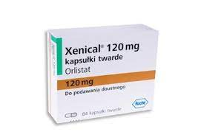
Inhibitory lipaz z przewodu pokarmowego (orlistat)
Mechanizm działania
hamuje działanie lipazy żołądkowej, trzustkowej i jelitowej -- > brak trawienia tłuszczów -- >zapobiega więc wchłanianiu przyjętego z pożywieniem tłuszczu.
Wskazania
środek zmniejszający masę ciała u osób dorosłych z nadwagą (BMI ≥28 kg/m2 )
Dawkowanie
1 tabl. 60 mg 3 x dziennie

Slide 33
Przeciwwskazania
znana nadwrażliwość na orlistat lub jakąkolwiek substancję pomocniczą.
równoczesne stosowanie cyklosporyny
przewlekły zespół złego wchłaniania
cholestaza
ciąża i karmienie piersią
równoczesne stosowanie warfaryny lub innych doustnych leków przeciwzakrzepowych

Slide 34
Działania niepożądane
głównie pochodzenia żołądkowo-jelitowego, mają na ogół łagodny przebieg i przemijający charakter. Spożywanie żywności ubogiej w tłuszcze zmniejsza prawdopodobieństwo wystąpienia żołądkowo-jelitowych działań niepożądanych.

Slide 35
Chlorowodorek bupropionu i chlorowodorek naltreksonu
Mechanizm działania
działa na układ nagrody oraz na ośrodki głodu i sytości w OUN (hamują apetyt, zwiększają uczucie sytości)
Naltrekson, stosuje się go w leczeniu odwykowym od opioidów oraz w leczeniu uzależnień nieopioidowych, przede wszystkim od alkoholu. Lek ogranicza chęć do sięgania po alkohol u osób uzależnionych.
Jest to antagonistą receptorów opioidowych µ, w mniejszym stopniu ĸ, a w najmniejszym ɣ.
Bupropion to lek przeciwdepresyjny, który stosuje się najczęściej u osób w depresji z zahamowaniem psychoruchowym. Stosuje się go również do leczenia uzależnienia od nikotyny.
Jest to pochodna amfetamin należąca do β-ketoamfetamin, lek zaliczany do grupy inhibitorów wychwytu zwrotnego dopaminy i noradrenaliny (noradrenalinę-dopaminę reuptake ihibitor – NDRI). Substancja jest również niekompetycyjnym antagonistą receptorów nikotynowych.

Slide 36
Skąd takie połączenie lekowe?
Zarówno w trakcie leczenia bupropionem, jak i naltreksonem w monoterapii obserwowano zmniejszenie masy ciała u części pacjentów. Zaobserwowano też synergistyczne działanie obydwu substancji na zmniejszenie masy ciała. Wreszcie obydwie substancje czynne są zarejestrowane w monoterapii w leczeniu uzależnień, a otyłość też można potraktować jako formę uzależnienia od jedzenia.
Lek dedykowany dla pacjentów z otyłością, którzy jedzą pod wpływem emocji
Warto podkreślić, że w leczeniu alkoholizmu i depresji stosuje się wyższe dawki leków

Slide 37
Wskazania
BMI ≥ 30 kg/m2 (otyłość),
BMI > 27 kg/m2 (nadwaga) jeśli u pacjenta występuje jedna lub więcej chorób towarzyszących otyłości (np. cukrzyca typu 2, dyslipidemia, wyrównane nadciśnienie tętnicze).

Slide 38
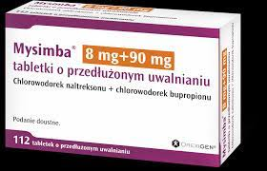
Schemat dawkowania:
tabletka 8 + 90 mg
I tydzień leczenia: 1-0-0
II tydzień leczenia: 1-0-1
III tydzień leczenia: 2-0-1
IV tydzień leczenia i następne: 2-0-2

Slide 39
Przciwwskazania
nadwrażliwość na substancję czynną lub na którąkolwiek substancję pomocniczą wymienioną
niewyrównane nadciśnienie tętnicze
padaczka obecnie lub napady w wywiadzie
guz nowotworowy w ośrodkowym układzie nerwowym
okres bezpośrednio po nagłym odstawieniu alkoholu lub benzodiazepin u osoby uzależnionej.
choroba afektywna dwubiegunowa w wywiadzie
przyjmowanie bupropionu lub naltreksonu w innym wskazaniu aniżeli obniżenie masy ciała
żarłoczność psychiczna lub jadłowstręt psychiczny — występujące obecnie lub w przeszłości.
uzależnienie od długotrwale przyjmowanych opioidów lub agonistów opiatów (np. metadonu) oraz okres bezpośrednio po nagłym odstawieniu opiatów u osoby uzależnionej.
przyjmowanie inhibitorów monoaminooksydazy (inhibitorów MAO). Od odstawienia inhibitorów MAO do rozpoczęcia przyjmowania skojarzenia naltrekson + bupropion powinno upłynąć co najmniej 14 dni.
ciężkie zaburzenia czynności wątroby
schyłkowa niewydolność nerek lub ciężkie zaburzenia czynności nerek

Slide 40
Działania niepożądane (najczęstsze)
nudności, zaparcie, wymioty
bezsenność
bóle i zawroty głowy
suchość w jamie ustnej
zaburzenia równowagi
napady drgawkowe i in.

Slide 41
Analog glukagonopodobnego peptydu 1 (liraglutyd)
Mechanizm działania
analogi GLP-1 to leki inkretynowe, które naśladują działanie hormonu inkretynowego – glukagonopodobnego peptydu 1 (glucagon-like peptide-1 – GLP-1). GLP-1 to hormony przewodu pokarmowego wydzielane przez komórki L jelita krętego i proksymalnej części okrężnicy w odpowiedzi na przyjęcie posiłku.GLP-1 stymulują posiłkowe wydzielanie insuliny i hamowanie sekrecji glukagonu, spowalniają opróżnianie żołądka, a także aktywują podwzgórzowy ośrodek sytości i hamują ośrodek głodu
Wskazania
BMI ≥30 kg/m²
BMI ≥27 kg/m² (nadwaga) z przynajmniej jedną chorobą współistniejącą związaną z nieprawidłową masą ciała, taką jak zaburzenia gospodarki węglowodanowej (stan przedcukrzycowy lub cukrzyca typu 2), nadciśnienie tętnicze, dyslipidemia lub obturacyjny bezdech senny

Slide 42
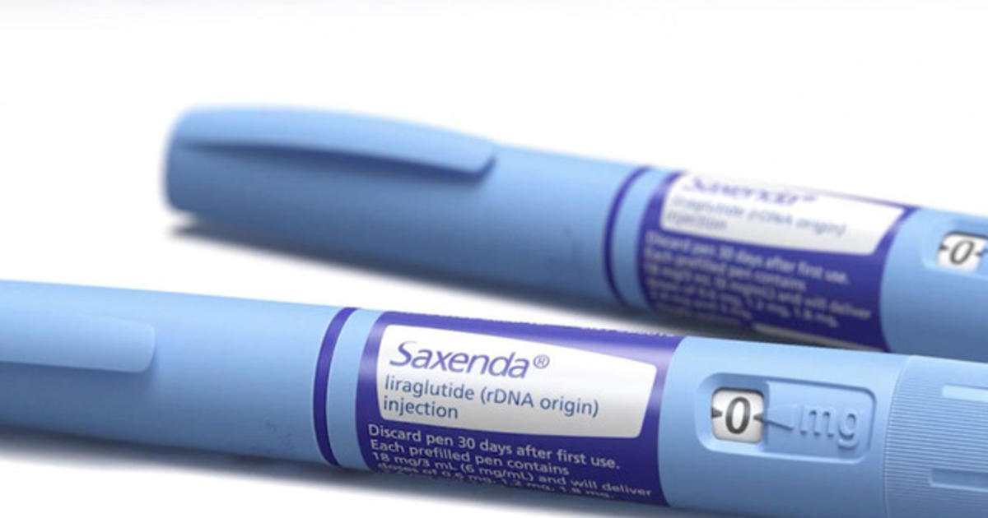
Dawkowanie
podskórnie 1 zastrzyk dziennie

Slide 43
Przeciwwskazania
nadwrażliwość na liraglutyd lub na którąkolwiek substancję pomocniczą wymienioną
Działania niepożądane (najczęstsze)
nudności, wymioty, biegunka, zaparcia
suchość w jamie ustnej
dyspepsja
kamica żółciowa
hipoglikemia
bezsenność
reakcje w miejscu wstrzyknięcia
astenia
zmęczenie i in.

Slide 44
Analogi GLP-1 dostępne do leczenia cukrzycy
Nazwa miedzynarodowa | Nazwa handlowa | Dawkowanie | Wpływ na redukcję masy ciała | Korzystny wpływ na ryzyko sercowo-naczyniowe | GFR ml/min/1.73m2 | Refundacja
Liraglutyd | Victoza | raz dziennie | +++ | + | 0 | -
Semaglutyd | Ozempic | raz w tygodniu | +++ | + | >15 | +
Dulaglutyd | Trulicity | raz w tygodniu | ++ | + | >15 | +
Eksanatyd BD Eksanatyd XR | Byetta, Bydureon | dwa razy dziennie raz w tygodniu | ++ | - | >30 | -
Liksysenatyd | Lyxumia | raz dziennie | + | - | >30 | -
„Efekt uboczny” leczenia cukrzycy -- > redukcja masy ciała
Zastosowanie analogów GLP-1 w leczeniu nadwagi/otyłości bez towarzyszącej cukrzycy innych niż liraglutyd <Saxenda> jest obecnie użyciem leku poza wskazaniami, tj OFF-LABEL

Slide 45
Fentermina z topiramatem
W USA dostępne jest połączenie fenterminy z topiramatem <Qsymia>. EMA odmówiła 2krotnie dopuszczenia leku do obrotu w Europie, z uwagi na brak długofalowych danych dotyczących ryzyka sercowo-naczyniowego oraz potencjalnego wpływu topiramatu na występowanie zaburzeń psychicznych oraz poznawczych

Slide 46
Jaki powinien być idealny lek do leczenia otyłości?

Slide 47
Przyszłość farmakoterapii otyłości
Muszą być spełnione następujące wymogi dla nowego leku:
uzyskanie po roku leczenia 10% redukcji masy ciała
uzyskanie redukcji masy ciała większej niż 5% w porównaniu z placebo
utrzymanie zredukowanej masy ciała w 2 roku leczenia
redukcja masy ciała kosztem masy tłuszczowej
korzystny lub neutralny wpływ na ryzyko sercowo-naczyniowe

Slide 48
Przyszłość farmakoterapii otyłości
Leki w trakcie badań klinicznych:
agoniści receptora GLP-1 i GIP, tirzepatyd, zarejestrowanyw USA, oczekuje na rejestracje w UE
agoniści receptora GLP-1 glukagonu
agonista receptora GLP-1, GIP i glukagonu
długodziałajacy analog amyliny, cagrilintide
inhibitory kontransportera glukozowo-sodowego SGLT-2
setmelanotyd
tesofensyna
metylofenidat

Slide 49
zonisamid + bupropion o przedłużonym działaniu
inhibitory lipaz – cetylistat
antagonista receptora kannabinoidowego typu-1
sildenafil
oksytocyna
antagonista neuropeptydu Y – welneperit
peptyd tyrozynowo-tyrozynowy
analog czynnika wzrostu fibroblastów 21
agonista receptora adrenergicznego β3-mirabegron

Slide 50
Kiedy należy skierować pacjenta do chirurga bariatry?

Slide 51
operacyjne leczenie otyłości powinno być zalecane przy BMI >35 kg/m2, zwłaszcza przy współistnieniu innych chorób np. cukrzycy, nadciśnienia tętniczego, dyslipidemii
rekomenduje się zabiegi z zakresu chirurgii metabolicznej u każdego chorego z BMI >40 kg/m2

Slide 52
do zabiegów kwalifikuje się pacjentów miedzy 18-65. rokiem życia. Górna granica może być w uzasadnionych przypadkach przesunięta do 70. roku życia
kwalifikacja do zabiegu dokonywana jest przez zespół specjalistów (chirurg bariatra, diabetolog, kardiolog, pulmonolog, anestezjolog, psycholog lub psychiatra, dietetyk)
preferuje się zabiegi małoinwazyjne, laparoskopowe

Slide 53
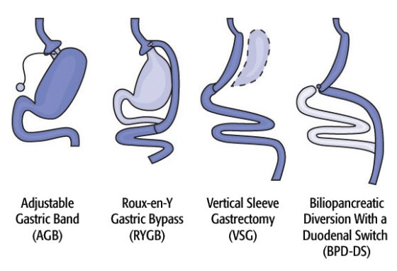
*RYGB – najskuteczniejsza metoda w redukcji masy ciała

Slide 54
w okresie 30 dni od operacji śmiertelność związana z zabiegiem wynosi 0.1-0.3%. Częstość powikłań: nieszczelność linii szycia (3.1%), zakażenie miejsca operowanego (2.3%), powikłania ze strony układu oddechowego (2.3%), krwawienia z przewodu pokarmowego (1.7%)
chory po zabiegu powinien pozostawać pod stałą kontrolą lekarską
pacjenci do końca życia wymagają suplementacji witamin i mikroelementów

Slide 55
operacje bariatryczne prowadzą do zmniejszenia masy ciała o 15-30%
w 45-95% pozwalają na uzyskanie częściowej lub całkowitej remisji cukrzycy

